Slide 1

NHIỆT LIỆT CHÀO MỪNG THẦY CÔ GIÁO
ĐẾN DỰ GIỜ
MÔN: KHTN 7

Slide 2


BÀI 10:
ĐỒ THỊ QUÃNG ĐƯỜNG – THỜI GIAN

Slide 3

KHỞI ĐỘNG

Slide 4

Quan sát đoạn video sau
Nêu các cách xác định được quãng đường đi được sau những khoảng thời gian khác nhau mà không cần dùng công thức s=v.t

Slide 5

I. Vẽ đồ thị quãng đường – thời gian cho chuyển động thẳng
1. Lập bảng ghi quãng đường đi được theo thời gian
Bảng 10.1.Bảng ghi quãng đường đi được theo thời gian
Dựa vào bảng số liệu trên hoàn thành phiếu học tập 1
Thời gian (h) | 0 | 1 | 2 | 3 | 4 | 5 | 6
Quãng đường (km) | 0 | 60 | 120 | 180 | 180 | 220 | 260

Slide 6

Phiếu học tập số 1
H1: Thời gian sau 1h quãng đường đi được là bao nhiêu km ? H2: Thời gian sau 2h quãng đường đi được là bao nhiêu km ? H3: Thời gian sau 3h quãng đường đi được là bao nhiêu km ? H4: Thời gian sau 4h quãng đường đi được là bao nhiêu km ? H5: Thời gian sau 5h quãng đường đi được là bao nhiêu km ? H6: Thời gian sau 6h quãng đường đi được là bao nhiêu km ?
………………………………………………………………………………………

Slide 7
Phiếu học tập số 1
60 km
H1: Thời gian sau 1h quãng đường đi được là
H2: Thời gian sau 2h quãng đường đi được là
H3: Thời gian sau 3h quãng đường đi được là
H4: Thời gian sau 4h quãng đường đi được là
H5: Thời gian sau 5h quãng đường đi được là
H6: Thời gian sau 6h quãng đường đi được là
………………………………………………………………………………………
120 km
180 km
180 km
220 km
260 km

Slide 8

PHIẾU HỌC TẬP SỐ 2
NHÓM: ……
H7. Trong 3h đầu, ô tô chạy với tốc độ bao nhiêu km/h? H8.Trong khoảng thời gian nào thì ô tô dừng lại để hành khách nghỉ ngơi? Vì sao em biết điều đó?
Giải
H7.Trong 3h đầu, ô tô chạy được quãng đường 180Km => Vận tốc của ô tô trong 3h đầu là 180/3= 60Km/h
H8.Vì trong khoảng thời gian 3h, 4h có quãng đường đều là 180 km. Do đó sau khi chạy được 3h ô tô dừng lại nghỉ 1 giờ

Slide 9

2. Vẽ đồ thị
PHIẾU HỌC TẬP SỐ 3
NHÓM: …………
H9: Để vẽ được đồ thị S- t chúng ta cần vẽ mấy trục? Tên và đơn vị các trục H10: Nếu cách xác định điểm biểu diễn O, A, B, C, D, E, F quãng đường đi được và thời gian tương ứng? (O là điểm khởi hành khi s = 0, t = 0) H11: Từ các điểm biểu diễn chúng ta cần làm gì để tạo thành đồ thị? H12: Nhóm hoàn thiện đồ thị theo bảng số liệu 10.1 SGK và nhận xét các ý sau: + Đoạn thẳng nằm nghiêng ở thời gian từ bao nhiêu tới bao nhiêu? + Đoạn thẳng nằm ngang ở thời gian từ bao nhiêu tới bao nhiêu? +Nhận xét mối quan hệ giữa quãng đường đi được và thời gian đi trong 3h đầu

Slide 10

Cách vẽ đồ thị
Vẽ 2 trục tọa độ Os (km) và Ot (h) vuông góc với nhau tại O
+ Trục thẳng đứng (trục tung) Os : biểu diễn các độ lớn của quãng đường đi theo một tỉ lệ xích thích hợp
+ Trục thẳng ngang (trục hoành ) Ot : biểu diễn thời gian theo một tỉ lệ xích thích hợp
Xác định các điểm biểu diễn quãng đường đi được và thời gian tương ứng
- Nối các điểm O, A, B, C,D E, F trên là đồ thị quãng đường – thời gian trong 6h

Slide 11

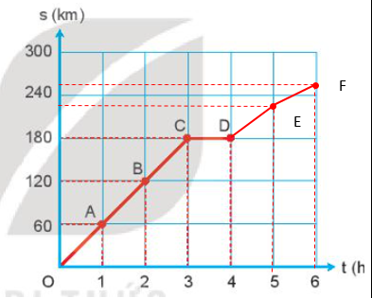
Đồ thị biểu diễn quãng đường và thời gian đi trong 6h

Slide 12

Nhận Xét:
- Đồ thị biểu diễn quãng đường đi được trong 3h đầu là một đoạn thẳng nằm nghiêng. Quãng đường đi được trong 3h đầu tỉ lệ thuận với thời gian đi.
- Đồ thị biểu diễn quãng đường đi được từ 3h tới 4h là đường nằm ngang (tương ứng thời gian nghỉ)
- Đồ thị biểu diễn quãng đường đi được trong từ 4h đến 5h, 5h tới 6h là 2 một đoạn thẳng nằm nghiêng.

Slide 13
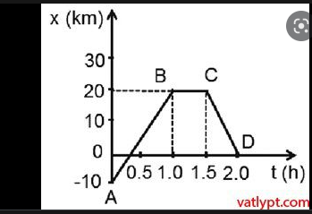
Một số đồ thị biểu diễn quãng đường đi được trong khoảng thời gian đó

Slide 14
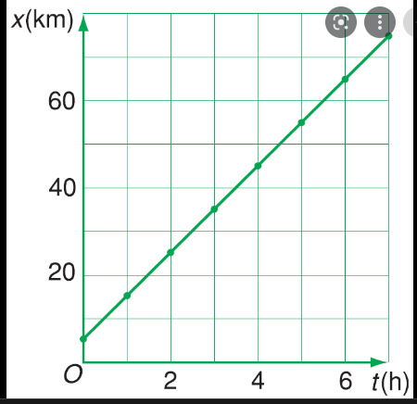
Một số đồ thị biểu diễn quãng đường đi được trong khoảng thời gian đi được

Slide 15

TRỞ THÀNH CHUYÊN GIA
Chia lớp thành 6 nhóm
Mỗi học sinh trong nhóm có 1 stt từ 1 đến 6
Mỗi hs có 1 phiếu học tập
Thảo luận trả lời câu hỏi trong phiếu học tập
Giảng bài cho nhau.Mỗi hs là chuyên gia của chủ đề nhóm mình
Nhóm 1,3,5 hoàn thành phiếu học tập số 2. Nhóm 2,4,6 hoàn thành phiếu học tập số 3
2
3
1
4
5
6

Slide 16

PHIẾU HỌC TẬP SỐ 2
Câu 1: Dựa vào đồ thị hình 10.2 trả lời các câu hỏi sau:
Mô tả lại bằng lời chuyển động của ô tô trong 4h đầu:
Xác định tốc độ của ô tô trong 3h đầu
Xác định quãng đường ô tô đi được sau 1h 30 phút
PHIẾU HỌC TẬP SỐ 3
Câu 2: Lúc 6h sáng, bạn A đi bộ từ nhà ra công viên để tập thể dục cùng các bạn. Trong 15 phút đầu, A đi thong thả được 1000 m thì gặp B. A đứng lại nói chuyện với B trong 5 phút. Chợt A nhớ ra là các bạn hẹn mình bắt đầu tập thể dục ở công viên vào lức 6h 30 phút nên vội vã đi nốt 1000 m còn lại và đến công viên vào đúng lúc 6h 30 phút.
a.Em hãy lập bảng quãng đường đi được theo thời gian của A. vẽ đồ thị quãng đường – thời gian của bạn A trong suốt hành trình 30 phút đi từ nhà đến công viên?
b. Xác định tốc độ của A trong 15 phút đầu và 10 phút cuối của hành trình?

Slide 17
CHUYÊN GIA TRỔ TÀI
1:00
1-2–3–4–5–6-1
1-1–1–1–1–1-1
Ghép nhóm
Mỗi hs mang theo phiếu học tập và trình bày nội dung phiếu trong nhóm
Thống nhất, tổng hợp kiến thức
Hoàn thành phiếu học tập số 4
1-2–3–4–5–6-2
2-2–2–2–2–2-2
1-2–3–4–5–6-3
3-3–3–3–3–3-3
1-2–3–4–5–6-4
4-4–4–4–4–4-4
1-2–3–4–5–6-5
5-5–5–5–5–5-5
1-2–3–4–5–6-6
6-6–6–6–6–6-6

Slide 18

PHIẾU HỌC TẬP SỐ 4
Câu 1: Dựa vào đồ thị hình 10.2 trả lời các câu hỏi sau:
Mô tả lại bằng lời chuyển động của ô tô trong 4h đầu:
Xác định tốc độ của ô tô trong 3h đầu
Xác định quãng đường ô tô đi được sau 1h 30 min
Câu 2: Lúc 6h sáng, bạn A đi bộ từ nhà ra công viên để tập thể dục cùng các bạn. Trong 15 min đầu, A đi thong thả được 1 000 m thì gặp B. A đứng lại nói chuyện với B trong 5 min. Chợt A nhớ ra là các bạn hẹn mình bắt đầu tập thể dục ở công viên vào lức 6h 30 min nên vội vã đi nốt 1000 m còn lại và đến công viên vào đúng lúc 6h 30 min.
a. Em hãy lập bảng quãng đường đi được theo thời gian của A. vẽ đồ thị quãng đường – thời gian của bạn A trong suốt hành trình 30 min đi từ nhà đến công viên?
b. Xác định tốc độ của A trong 15 min đầu và 10 min cuối của hành trình?

Slide 19


CHÚNG TÔI TỎA SÁNG
Gọi ngẫu nhiên 2 hs
Thuyết trình phần gv yêu cầu
Các hs còn lại dặt câu hỏi
Gv đặt câu hỏi

Slide 20





AI NHANH HƠN

Slide 21



A
Câu 1:Đồ thị của chuyển động có tốc độ không đổi là một đường
thẳng B. cong
C. Zíc zắc D.Không xác định

Slide 22
D
Câu 2:Đồ thị quãng đường –thời gian cho biết:
tốc độ đi được
thời gian đi được
C. quãng đường đi được
D. cả tốc độ, thời gian và quãng đường đi được.

Slide 23

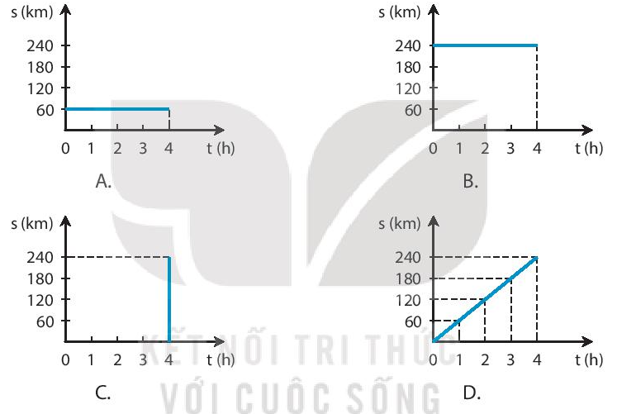
D
Câu 3:Bảng dưới đây mô tả chuyển động của một ô tô trong 4 h.
Hình vẽ nào sau biểu diễn đúng đồ thị quãng đường – thời gian của chuyển động trên?
C
Thời gian (h) | 1 | 2 | 3 | 4
Quãng đường (km) | 60 | 120 | 180 | 240

Slide 24
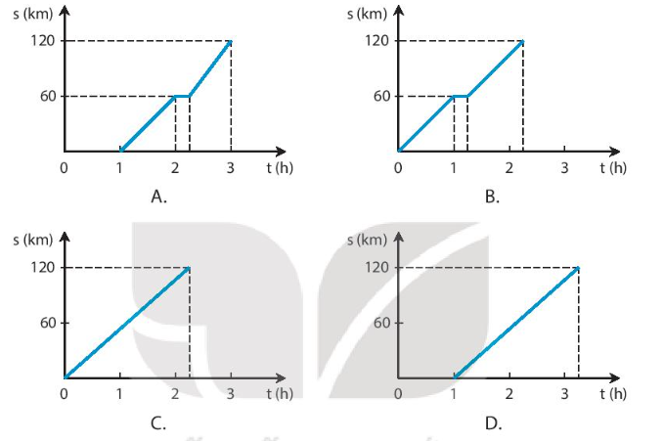
D
bcv
Câu 4: Lúc 1h sáng, một đoàn tàu hỏa chạy từ ga A đến ga B với tốc độ 60 km/h đến ga B lúc 2 h và đứng ở ga B 15 min. Sau đó đoàn tàu tiếp tục chạy với tốc độ cũ thì đến ga C lúc 3h 15 min. Hình vẽ nào sau đây biểu diễn đúng đồ thị quãng đường – thời gian của đoàn tàu nói trên?

Slide 25
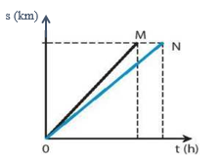
C
Câu 5: Minh và Nam đi xe đạp trên một đoạn đường thẳng. Trên Hình 10.2, đoạn
thẳng OM là đồ thị quãng đường - thời gian của Minh, đoạn thẳng ON là đồ thị quãng đường - thời gian của Nam. Mô tả nào sau đây không đúng?
A. Minh và Nam xuất phát cùng một lúc.
B. Tốc độ của Minh lớn hơn tốc độ của Nam.
C. Quãng đường Minh đi ngắn hơn quãng đường
Nam đi.
D. Thời gian đạp xe của Nam nhiểu hơn thời gian đạp
xe của Minh.

Slide 26
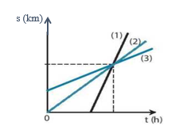
B
Câu 6: Đồ thị quãng đường - thời gian ở Hình 10.3 mô tả chuyển động của các vật 1, 2, 3 có tốc độ tương ứng là v₁, v₂, v₃, cho thấy
A. v₁ = v₂ = v₃
B. v₁ > v₂ > v₃
C. v₁ < v₂ < v₃
D. v₁ = v₂ > v₃

Slide 27

Bài 10.8/sbt. Một người đi xe đạp sau khi đi được 8 km với tốc độ 12km/h thì dừng lại để sửa xe trong 40 min, sau đó đi tiếp 12km với tốc độ 9 km/h. Hãy vẽ đồ thị quãng đường – thời gian của người đi xe đạp.
Bài làm
Đổi 40 phút = 2/3 h
Thời gian đi 8km đầu: t = s/v = 8:12 = 2/3h
Thời gian đi hết 12 km tiếp theo: t = 12: 9 = 4/3 h
+ Lập bảng

Slide 28
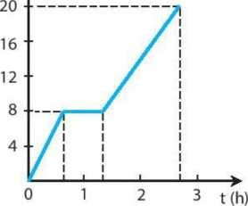
Thời gian t (h) | 0
Quãng đường s (km) | 0 | 2/3 | 2/3 | 8/3
8
8
20
s (km)

Slide 29
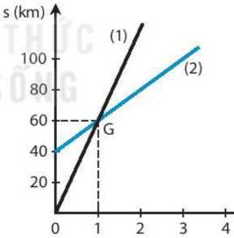
Bài 10.7/sbt. Hình 10.5 là đồ thị quãng đường- thời gian của một người đi xe đạp và một người đi mò tô. Biết mò tỏ chuyển động nhanh hơn xe đạp.
a. Đường biểu diễn nào ứng với chuyển động của xe đạp?
b. Tính tốc độ của mỗi chuyển động.
c. Sau bao lâu thì hai xe gặp nhau?
Bài làm
a. Đường biểu diễn 2 ứng với chuyển động của xe đạp.
b. v_{xe đạp} = 20 km/h và v_{mô tò} = 60 km/h.
c. Sau 1 h tính từ lúc người đi mô tô bắt đầu chuyển động.
t (h)

Slide 30
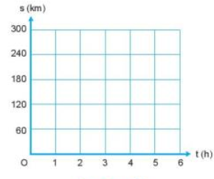
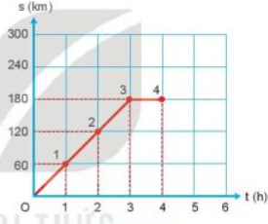
B1-Vẽ hai đoạn thẳng Os, Ot vuông góc với nhau tại O. Trục thẳng đứng Os (trục tung), trục nằm ngang Ot (trục hoành)
B2-Xác định các điểm biểu diễn quãng đường đi được và thời gian tương ứng
Cách vẽ
B3-Lần lượt nối các điểm biểu diễn tăng dần theo thời gian
Đồ thị quãng đường – thời gian
biết tốc độ chuyển động
Sử dụng đồ thị quãng đường thời gian
biết quãng đường đi được và thời gian đi

Slide 31


Hoàn thành các bài tập trong SBT và SGK.
Chuẩn bị bài 11: Thảo luận về tốc độ trong an toàn giao thông

Slide 32

CẢM ƠN CÁC THẦY CÔ VÀ CÁC EM

